Slide 1
CHÀO MỪNG CÁC EM ĐẾN VỚI BUỔI HỌC!

Slide 2

Em hãy thực hiện phép tính sau ra nháp, trong vòng 1 phút: 123456789 + 987654321

Slide 3

Với các con số lớn, việc tính toán trở nên khó khăn và mất rất nhiều thời gian. Để dễ dàng thực hiện nhanh chóng, chính xác các phép tính số học cộng trừ nhân chia, lũy thừa; phân tích một số tự nhiên ra thừa số nguyên tố, tìm ước chung lớn nhất, bội chung nhỏ nhất của hai số tự nhiên, tìm thương và dư của phép chia các số tự nhiên, ta sử dụng máy tính cầm tay.

Slide 4
SỬ DỤNG MÁY TÍNH CẦM TAY

Slide 5

Em hãy nêu một số loại máy tính cầm tay mà em biết.

Slide 6
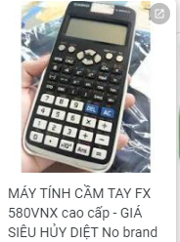
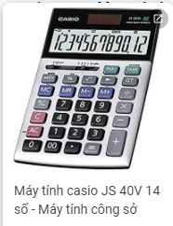
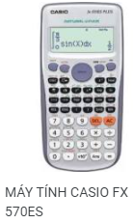
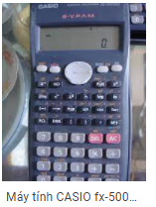
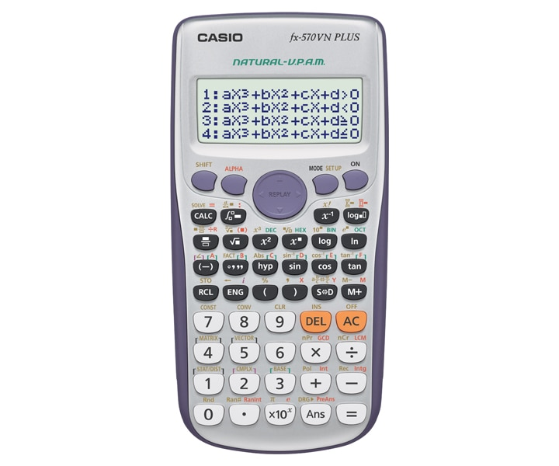
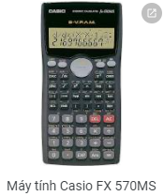
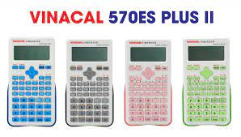
Một số loại máy tính cầm tay
Máy Casio 570 VN - Plus

Slide 7
NỘI DUNG
01
MỘT SỐ CHỨC NĂNG CHÍNH
02
CHẾ ĐỘ TÍNH TOÁN SỐ HỌC
03
VÍ DỤ

Slide 8
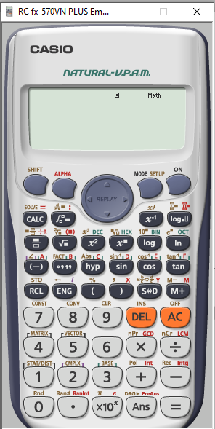
Bản giả lập Máy tính fx 570 VN PLUS
Phím On dùng để bật máy;
Phím AC dùng để xóa màn hình;
Phím Shift + On dùng để tắt máy;
Chế độ tính toán số học.
Nhận kết quả

Slide 9
Thực hành sử dụng các phím chức năng chính và thực hiện các phép tính cơ bản.
HOẠT ĐỘNG CÁ NHÂN
- Yêu cầu: Thực hiện các thao tác với máy tính để thực hiện các phép tính cơ bản trong Mục 3.Ví dụ. dưới sự hướng dẫn của GV và tự thực hiên với các phép tính tương tự mà GV yêu cầu.

Slide 10


* Chú ý:
MTCT chỉ có một loại dấu ngoặc là ngoặc tròn và thứ tự thực hiện từ trong ra ngoài.
Khi nhập phép nhân một số với tổng, trước dấu ngoặc không cần bấm phím
dùng để di chuyển con trỏ, phím
dùng để xóa.
Kết quả và các biểu thức chỉ bị xóa sau khi bấm phím

Slide 11
LUYỆN TẬP – VẬN DỤNG

Slide 12

AI NHANH, AI ĐÚNG
LUẬT CHƠI
+ Bốn tổ tượng ứng với 4 đội. Nhiệm vụ của các đội là hoàn thành phép tính trên bảng chiếu mà GV đưa ra. Đội nào xong trước sẽ giành quyền trả lời, đội nào trả lời nhanh, đúng nhiều phép tính nhất là đội chiến thắng.
+ Mỗi đội có tối đa 15s để hoàn thành phép tính của mình.

Slide 13

15
14
13
12
11
10
9
8
7
6
5
4
3
2
1
Hết giờ
AI NHANH AI ĐÚNG
START
2.[3 .5²- 2.(5 + 7)] + 3³
129

Slide 14
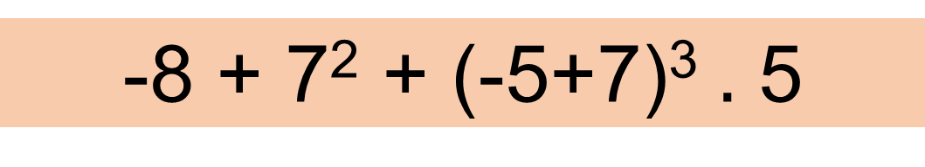
15
14
13
12
11
10
9
8
7
6
5
4
3
2
1
Hết giờ
AI NHANH AI ĐÚNG
START
-8 + 7² + (-5+7)³ $.$ 5
81

Slide 15
15
14
13
12
11
10
9
8
7
6
5
4
3
2
1
Hết giờ
AI NHANH AI ĐÚNG
START
5. {150 - [98 – (12 – 3.4)⁰} + 5²
290

Slide 16
15
14
13
12
11
10
9
8
7
6
5
4
3
2
1
Hết giờ
AI NHANH AI ĐÚNG
START
3{120+[55 - (11- 3.2)²]} + 2³
458

Slide 17
15
14
13
12
11
10
9
8
7
6
5
4
3
2
1
Hết giờ
AI NHANH AI ĐÚNG
START
2.[(3²+4²) : 5 + 1] – 3.4
0

Slide 18
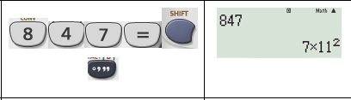
15
14
13
12
11
10
9
8
7
6
5
4
3
2
1
Hết giờ
AI NHANH AI ĐÚNG
START
Phân tích 847 ra thừa số nguyên tố

Slide 19
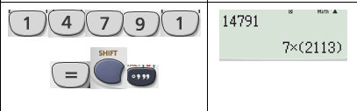
15
14
13
12
11
10
9
8
7
6
5
4
3
2
1
Hết giờ
AI NHANH AI ĐÚNG
START
Số 14 791 là số nguyên tố hay hợp số ?
=> 14 791 là hợp số

Slide 20
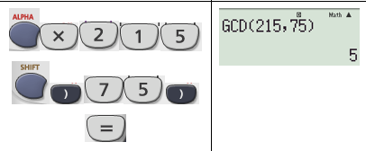
15
14
13
12
11
10
9
8
7
6
5
4
3
2
1
Hết giờ
AI NHANH AI ĐÚNG
START
Tìm ƯCLN (215,75)

Slide 21
15
14
13
12
11
10
9
8
7
6
5
4
3
2
1
Hết giờ
AI NHANH AI ĐÚNG
START
Tìm BCNN(45,72)

Slide 22
HƯỚNG DẪN VỀ NHÀ.
Ôn lại toàn bộ nội dung kiến thức đã học từ đầu năm tới giờ.
Luyện tập sử dụng MTCT thuần thục các phép tính đã học.

Slide 23
CẢM ƠN CÁC EM ĐÃ CHÚ Ý BÀI GIẢNG
- THE END -

